Slide 1

汇编语言程序设计
实验二：分支程序与循环程序设计
卢光明

Slide 2
汇编语言程序设计—实验二
必做题
试编写一段程序，找出首地址为number的10个字类型的数字中的最大正奇数,并把它在屏幕上显示出来。
完成代码的编写以及调试，通过DEBUG查看程序运行后寄存器中值是否正确。
思考：
1、如何判断一个数是正奇数？
2、如何输出一个十进制数？（提示：采用除法指令，结合商和余数进行操作）
Data Segment
Number dw 24,13,-5,7,-101,28,46,77,100,3
Result dw ?
Data Ends
屏幕上输出一个字符指令：
MOV DL,AH ；待输出字符的ASCII码
MOV AH,02H ；功能号02送AH
INT 21H
注意：报告中要体现调试过程！

Slide 3
汇编语言程序设计—实验二
选做题1
实现选择排序算法:
完成对无序数组：60，15，8，26，3，22，36，17，80，56从小到大的排序。
要求：采用选择排序算法，完成代码的编写以及调试，通过DEBUG显示程序运行后对应排序结果。
选择排序算法提示，桌面上有一堆杂乱无章的牌，现在我们想将牌由小到大排序：
遍历桌面牌堆里的牌，从第一张牌到最后一张，找到牌面最小的一张，然后将抽出，并扣在手上。
第二次遍历桌面牌堆里的牌，从第一张牌到最后一张，仍然去找现在桌面上牌面最小的一张，找出来，还是扣在手上。
第三次遍历……重复步骤。虽然桌面上的牌是无序的，但是我们扣在手上的牌是有序的。
第N次遍历……重复直到结束，现在桌面上没有牌，所有的牌都抓在手里，而且手上的牌全是排序排好的。

Slide 4
汇编语言程序设计—实验二
选做题2
分类统计字符个数
自定义一个字符串(字符串长度大于20，$表示字符串结束)，按字母、数字以及其他字符三类进行分类计数，将计数结果分别存储到以letter、digit和others为名的存储单元中。
要求：完成代码的编写以及调试，通过DEBUG显示程序运行后寄存器和存储单元的值是否正确。
data segment
string db ‘abc#1L0*9012~\/<>jky6932’,’$’
numbers db 0
words db 0
others db 0
data ends

Slide 5
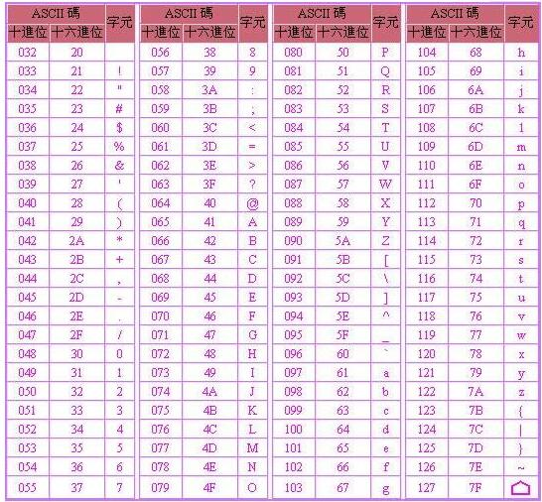
汇编语言程序设计—实验二

